Slide 1

EFB105
Cálculo Diferencial e Integral I
Conhecimento Prévio 02
Composição de funções, funções exponenciais, inversas e logarítmicas
Cálculo Diferencial e Integral I © 2015-2020 – Vitor Alves e Juliana Philot.

Slide 2
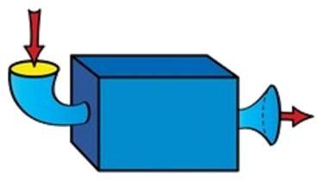





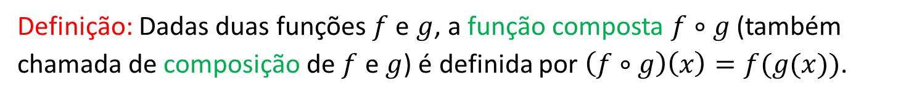


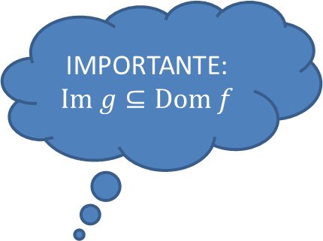



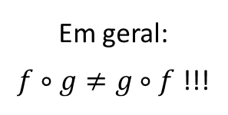

Composição de funções
IMPORTANTE:
$$Im g⊆Dom f$$
Definição: Dadas duas funções $f$ e $g$, a função composta $f∘g$ (também chamada de composição de $f$ e $g$) é definida por $\left(f∘g\right)\left(x\right)=f(g(x))$.
$$x$$
$$x$$
$$g$$
$$g(x)$$
$$f∘g$$
$$f(g(x))$$
Em geral:
$f∘g≠g∘f$ !!!
$$f$$
$$f(g(x))$$
Cálculo Diferencial e Integral I © 2015-2020 – Vitor Alves e Juliana Philot.

Slide 3
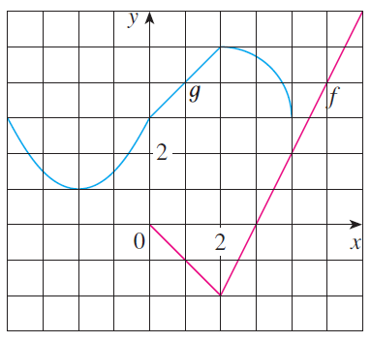
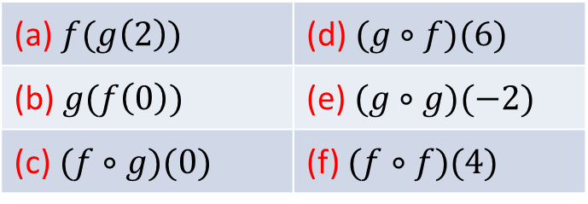
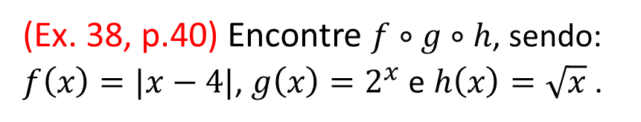
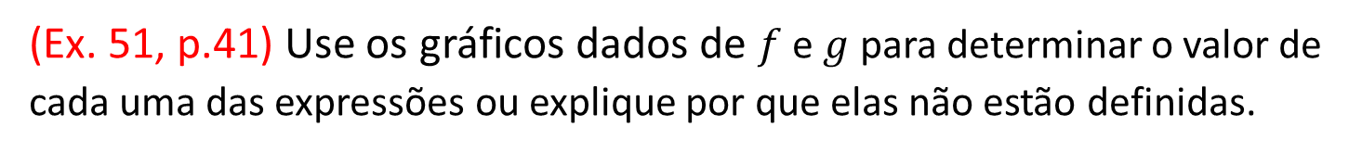
Composição de funções
(Ex. 51, p.41) Use os gráficos dados de $f$ e $g$ para determinar o valor de cada uma das expressões ou explique por que elas não estão definidas.
(a) $f(g\left(2\right))$ | (d) $(g∘f)(6)$
(b) $g(f\left(0\right))$ | (e) $(g∘g)(−2)$
(c) $(f∘g)(0)$ | (f) $(f∘f)(4)$
(Ex. 38, p.40) Encontre $f∘g∘h$, sendo:
$f\left(x\right)=|x−4|$, $g\left(x\right)=2^{x}$ e $h\left(x\right)=\sqrt{x}$.
Cálculo Diferencial e Integral I © 2015-2020 – Vitor Alves e Juliana Philot.

Slide 4
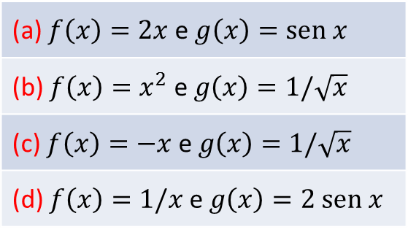
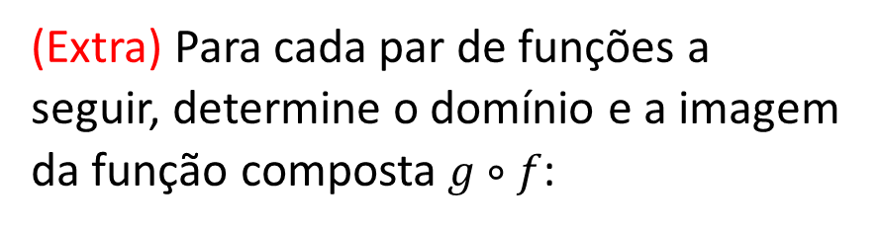
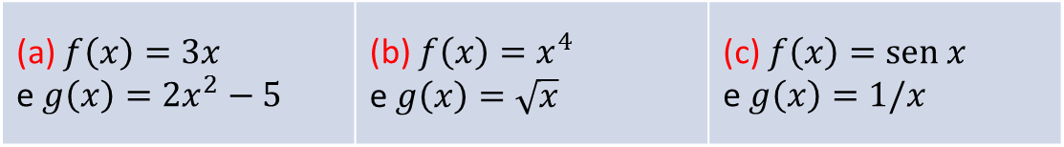
Composição de funções
(Extra) Escreva as composições $f∘g$ e $g∘f$ para as funções:
(a) $f\left(x\right)=3x$ e $g\left(x\right)=2x^{2}−5$ | (b) $f\left(x\right)=x^{4}$ e $g\left(x\right)=\sqrt{x}$ | (c) $f\left(x\right)=sen x$ e $g\left(x\right)=1/x$
(a) $f\left(x\right)=2x$ e $g\left(x\right)=sen x$
(b) $f\left(x\right)=x^{2}$ e $g\left(x\right)=1/\sqrt{x}$
(c) $f\left(x\right)=−x$ e $g\left(x\right)=1/\sqrt{x}$
(d) $f\left(x\right)=1/x$ e $g\left(x\right)=2 sen x$
(Extra) Para cada par de funções a seguir, determine o domínio e a imagem da função composta $g∘f$:
Cálculo Diferencial e Integral I © 2015-2020 – Vitor Alves e Juliana Philot.

Slide 5


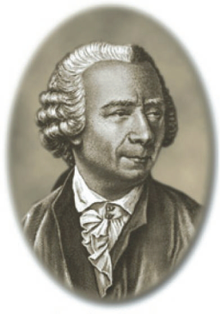


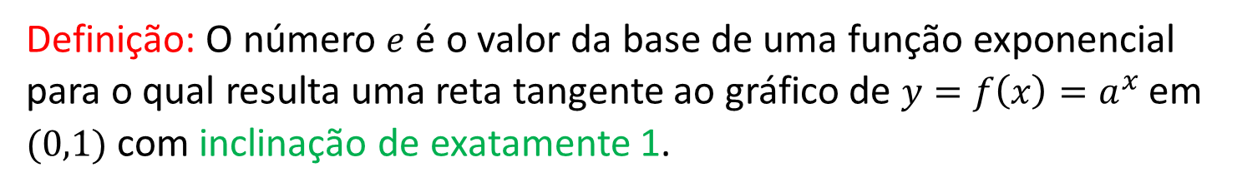
Funções exponenciais
A função exponencial é expressa por $f\left(x\right)=a^{x}$, com $a>0$ e $a≠1$.
Leonhard Paul Euler escolheu essa notação em 1727, provavelmente por se tratar do primeiro caractere da palavra exponencial.
Definição: O número $e$ é o valor da base de uma função exponencial para o qual resulta uma reta tangente ao gráfico de $y=f\left(x\right)=a^{x}$em $(0,1)$ com inclinação de exatamente 1.
+ Exemplos
$$e≅2,71828$$
(Número de Euler)
Cálculo Diferencial e Integral I © 2015-2020 – Vitor Alves e Juliana Philot.

Slide 6
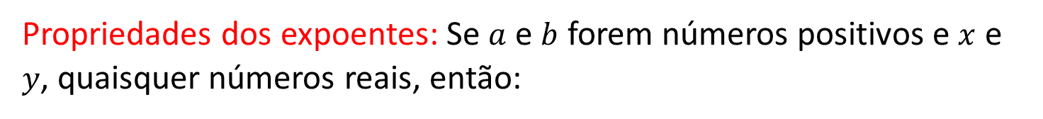

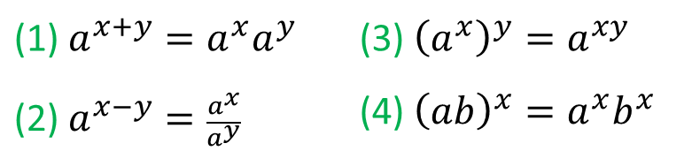
Funções exponenciais
Propriedades dos expoentes: Se $a$ e $b$ forem números positivos e $x$ e $y$, quaisquer números reais, então:
(1) $a^{x+y}=a^{x}a^{y}$ | (3)${\left(a^{x}\right)}^{y}=a^{xy}$
(2) $a^{x−y}=\frac{a^{x}}{a^{y}}$ | (4) ${\left(ab\right)}^{x}=a^{x}b^{x}$
Exercício: A partir do gráfico de $y=e^{x}$, esboce o gráfico de:
(a) $y=3+e^{x−2}$ (b) $y=1−e^{−x+1}$
Cálculo Diferencial e Integral I © 2015-2020 – Vitor Alves e Juliana Philot.

Slide 7
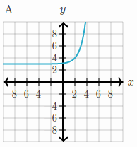
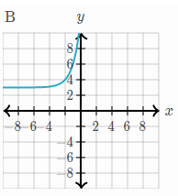
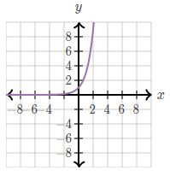
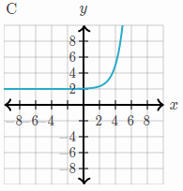
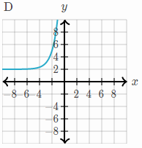
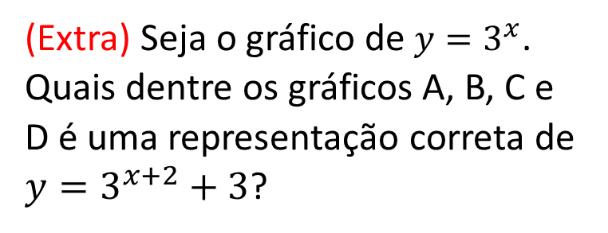
Funções exponenciais
(Extra) Seja o gráfico de $y=3^{x}$. Quais dentre os gráficos A, B, C e D é uma representação correta de $y=3^{x+2}+3$?
Cálculo Diferencial e Integral I © 2015-2020 – Vitor Alves e Juliana Philot.

Slide 8

Funções exponenciais
(Ex. 32, p. 54) A tabela mostra a população da Malásia, em milhões, entre os anos de 1950-2000. Empregando uma função exponencial, modele a evolução da população da Malásia e use este modelo para estimá-la em 1975 e predizê-la em 2010 e 2020.
Ano | Pop. | Ano | Pop. | Ano | Pop.
1950 | 6,1 | 1970 | 10,9 | 1990 | 17,8
1955 | 7,0 | 1975 | 12,3 | 1995 | 20,4
1960 | 8,1 | 1980 | 13,8 | 2000 | 23,0
1965 | 9,5 | 1985 | 15,7
2010 28,4
Cálculo Diferencial e Integral I © 2015-2020 – Vitor Alves e Juliana Philot.

Slide 9

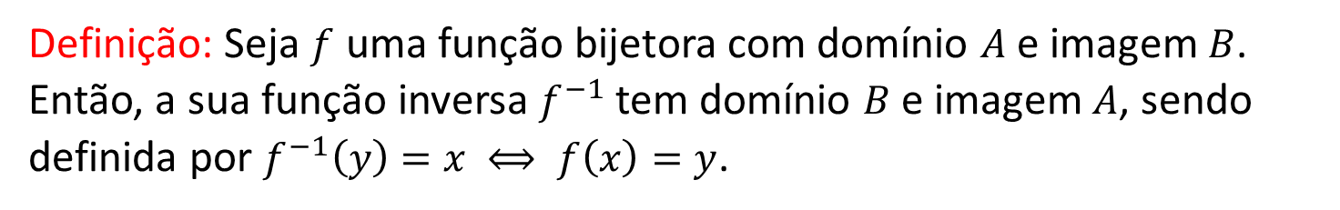


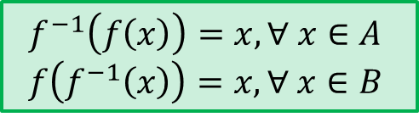

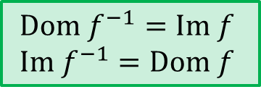

Funções inversas
Definição: Seja $f$ uma função bijetora com domínio $A$ e imagem $B$. Então, a sua função inversa $f^{−1}$ tem domínio $B$ e imagem $A$, sendo definida por $f^{−1}\left(y\right)=x ⟺ f\left(x\right)=y$.
$$x$$
$$Dom f^{−1}=Im f$$
$$Im f^{−1}=Dom f$$
$$f(x)$$
$$f^{−1}\left(f\left(x\right)\right)=x, ∀ x∈A$$
$$f\left(f^{−1}\left(x\right)\right)=x, ∀ x∈B$$
$$f$$
$$f^{−1}$$
$$x$$
Cálculo Diferencial e Integral I © 2015-2020 – Vitor Alves e Juliana Philot.

Slide 10

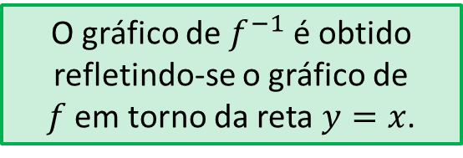
Funções inversas
Como determinar a função inversa de uma função $f$ bijetora:
(1) Escreva $y=f(x)$
(2) Isole $x$ nesta equação, escrevendo-o em
termos de $y$ (se possível).
(3) Para expressar $f^{−1}$ como uma função
de $x$, troque $x$ por $y$. A equação
resultante é $y=f^{−1}(x)$.
O gráfico de $f^{−1}$ é obtido refletindo-se o gráfico de
$f$ em torno da reta $y=x$.
Cálculo Diferencial e Integral I © 2015-2020 – Vitor Alves e Juliana Philot.

Slide 11
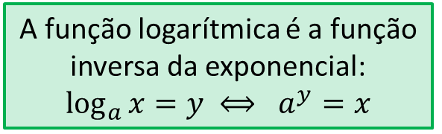
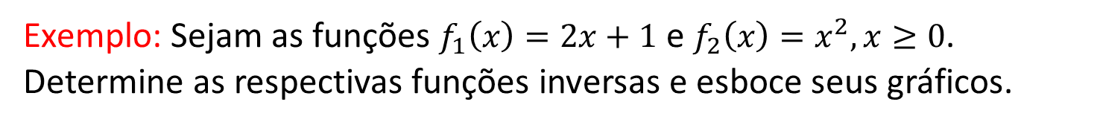
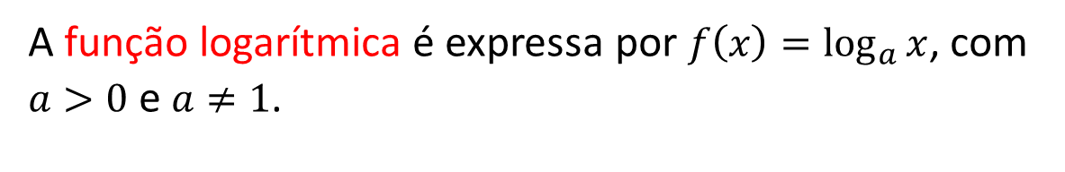
Funções inversas e logarítmicas
Exemplo: Sejam as funções $f_{1}\left(x\right)=2x+1$ e $f_{2}\left(x\right)=x^{2}, x≥0$. Determine as respectivas funções inversas e esboce seus gráficos.
A função logarítmica é expressa por $f\left(x\right)=\log_{a}{x}$, com $a>0$ e $a≠1$.
A função logarítmica é a função inversa da exponencial:
$$\log_{a}{x}=y ⟺ a^{y}=x$$
Cálculo Diferencial e Integral I © 2015-2020 – Vitor Alves e Juliana Philot.

Slide 12

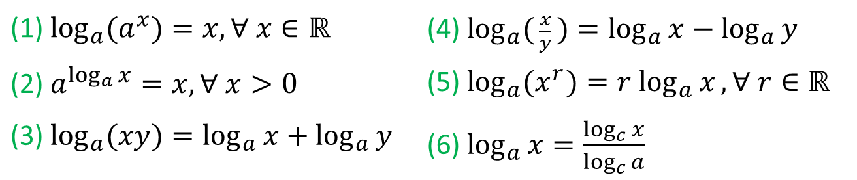
Funções logarítmicas
Propriedades dos logaritmos: Se $x$ e $y$ forem números positivos, então:
(1) $\log_{a}{{(a}^{x})=x, ∀ x∈ℝ}$ | (4) $\log_{a}{( \frac{x}{y} )}=\log_{a}{x}−\log_{a}{y}$
(2) $a^{\log_{a}{x}}=x, ∀ x>0$ | (5) $\log_{a}{(x^{r})}={r log}_{a}{x}, ∀ r∈ℝ$
(3) $\log_{a}{(xy)}=\log_{a}{x}+\log_{a}{y}$ | (6) $\log_{a}{x}=\frac{\log_{c}{x}}{\log_{c}{a}}$
Exemplo: Encontre uma fórmula para a função inversa:
1. $y=2+ln⁡(x−5)$ 2. $y=e^{x}−1$
Cálculo Diferencial e Integral I © 2015-2020 – Vitor Alves e Juliana Philot.

Slide 13
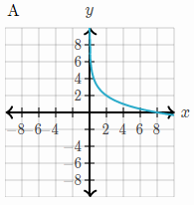
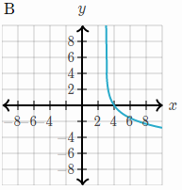
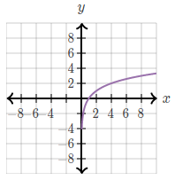
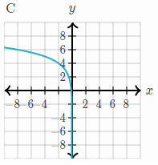
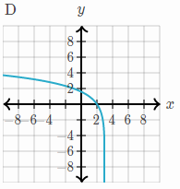
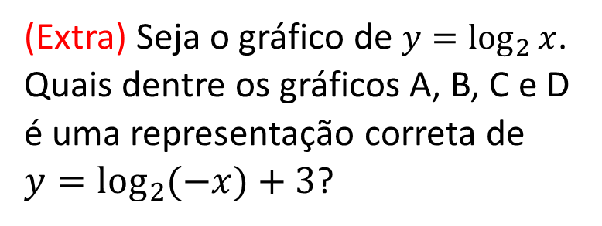
Funções logarítmicas
(Extra) Seja o gráfico de $y=\log_{2}{x}$. Quais dentre os gráficos A, B, C e D é uma representação correta de $y=\log_{2}{(−x)}+3$?
Cálculo Diferencial e Integral I © 2015-2020 – Vitor Alves e Juliana Philot.

Slide 14
EFB105
Cálculo Diferencial e Integral I
Conhecimento Prévio 02
Composição de funções, funções exponenciais, inversas e logarítmicas
Cálculo Diferencial e Integral I © 2015-2020 – Vitor Alves e Juliana Philot.

